Slide 1
la vocation au fil des saisons de la vie et du ministère
2e session
Séminaire PSP
20-24 octobre 2025

Slide 2

Une vocation dont les contours se précisent au fil des années
L’exemple de Paul :
Dès sa rencontre avec Christ, il semble avoir été conscient qu’il était appelé à annoncer l’Évangile parmi les « nations / non-Juifs (ethnoï) » : voir Galates 1.15-17 ; Actes 9.15 ; 26.17.
Mais les contours de sa vocation semblent avoir pris du temps à se préciser :
14 premières années (Ga 2.1-10) : ministère à Damas, en Arabie et à Tarse (mais qu’y a-t-il fait exactement ?)
Pendant ses voyages missionnaires (Actes) : Paul prêche d’abord aux Juifs dans les synagogues, avant de se tourner vers les non Juifs.
C’est clairement parmi les non-Juifs que le ministère de Paul porte du fruit !
Les Eglises fondées par Paul sont très majoritairement composées de non Juifs (voir Galates, 1 Thessaloniciens 1.9, 1 Corinthiens 12.2, Ephésiens 2)

Slide 3

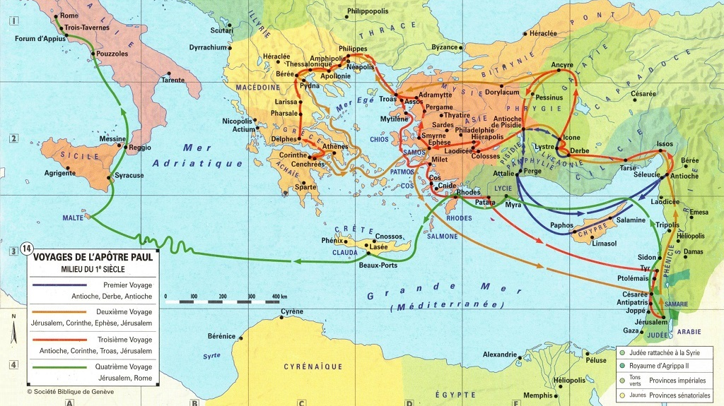
La vocation et les changements dans le ministère
L’exemple de Paul :
Des changements de lieu de ministère : Damas, Arabie, Jérusalem, Tarse, Antioche de Syrie, Chypre, Galatie, Macédoine, Grèce/Achaïe, Asie Mineure, Césarée, Rome, Malte… puis Crète, Espagne ?

Slide 4
La vocation et les changements dans le ministère
L’exemple de Paul :
Des changements de lieu de ministère
Des changements de modalité de ministère :
Parfois, un travail de fabricant de tentes en parallèle (ministère « bi-vocationnel » ?) : à Thessalonique (1 Th 2.9), au début à Corinthe (Ac 18.2-3), à Éphèse (Ac 20.33-35).
Parfois, il se « consacre entièrement à la Parole » (Ac 18.5), grâce à un soutien financier (voir 2 Co 11.8-9 ; Ph 4.10-18) et aussi à l’hébergement fourni par certains chrétiens (Gaius à Corinthe : Rm 16.23 ; Philémon à Colosses : Phm 22). Ses frais de voyage sont aussi financés par les Eglises (1 Co 16.6 ; Rm 15.24)
Un ministère aux contours variés : annonce du Christ parmi les Juifs de la diaspora ; implanteur ; enseignement et formation ; travail en collaboration avec d’autres ministères (Antioche, Ephèse)….
En prison… son ministère d’apôtre se poursuit (voir Philippiens 1.12-14)
De nombreux changements mais une conviction d’avoir été appelé au ministère apostolique qui demeure !

Slide 5
La vocation et les changements dans le ministère
Quels sont les éléments qui ont conduit à des changements dans le ministère de Paul ?
Une parole prophétique ou une vision : départ pour le 1er voyage missionnaire (Actes 13.2-3) ; arrivée en Europe (Actes 16.6-10).
Une réponse à une demande d’aide : Barnabas vient chercher Paul pour l’aider à Antioche (Ac 11.25-26)
Des circonstances « subies » :
La persécution : à Damas puis Jérusalem (Ac 9), à Antioche de Pisidie (Ac 13), à Iconium et Lystres (Ac 14), à Thessalonique et à Bérée (Ac 17), à Corinthe (Ac 18), à Éphèse (Ac 19-20), etc.
Une maladie l’amène à évangéliser en Galatie (Ga 4.13)
Emprisonnements à Jérusalem puis Césarée permet à Paul de témoigner devant les autorités juives, romaines et hérodiennes (Ac 21 à 26)
Un naufrage l’amène sur l’île de Malte (Ac 28)
Des changements que Paul présente comme de nouvelles occasions d’exercer son ministère !

Slide 6

La vocation à l’heure de la retraite ?
L’exemple de Paul ?
Ses temps en prison : une forme de « retraite » ?
La mort de Paul n’a pas causé l’effondrement des Eglises qu’il avait fondées
Comment Paul a-t-il préparé sa retraite ?
Paul sait que c’est l’Eglise du Seigneur (et non pas la sienne) [voir 1Corinthiens 3.5-11]
Paul savait travailler en équipe :
33 personnes mentionnées par leur nom en Romains 16 !
Paul part en mission en équipe : à la fin de son 3e voyage missionnaire, il a au moins 8 collaborateurs avec lui (Ac 20.4)
Il prend le temps de former des jeunes ministères

Slide 7

Temps de partage : Ma vocation au fil des saisons…
Une vocation dont les contours se précisent au fil des années
Ai-je compris rapidement ce qui était au cœur de mon appel ? Ou cela s’est-il fait progressivement ? (racontez votre histoire)
Quels sont les éléments, événements ou personnes qui ont contribué à mieux discerner les contours de ma vocation ?
Ma vocation et les changements
Quels ont été les principaux changements (lieux, modalités, etc.) qui ont marqué mon ministère ?
Quels sont les facteurs qui ont déclenché ces changements ?
Comment le Seigneur a-t-il utilisé ces changements pour me façonner et me faire évoluer dans le ministère ?
Ma vocation et la retraite
Comment est-ce que je prépare ma retraite ou mon départ ? Qu’est-ce que je fais pour préparer l’Église (ou l’union) que je sers en vue de mon départ ?

